Slide 1
Mladi niški olimpijci
Trnoviti putevi do zlatnih medalja

Slide 2
Niški olimpijci – koliko nas ima?
Od 2000. godine do danas - 12 informatičkih olimpijaca
Mnogi od njih su se u ovom timu našli više puta
U ovom periodu Nišlije su osvojile:

Slide 3
Put uspeha
Većina je krenula od matematičkih takmičenja
Neki su tako i nastavili, a neki su se pronašli u drugim oblastima
Učenici 7. i 8. razreda osnovne škole u gimnaziji, da ili ne?
Specijalizovana odeljenja za matematiku i fiziku i odeljenje računarske gimnazije

Slide 4
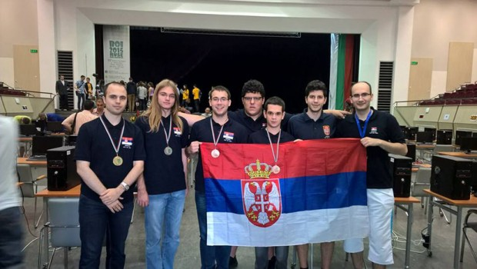
Lepi trenuci pobedništva

Slide 5
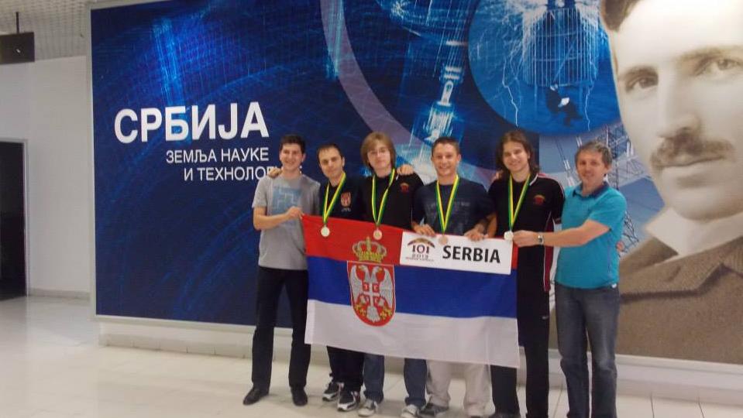
Lepi trenuci pobedništva

Slide 6
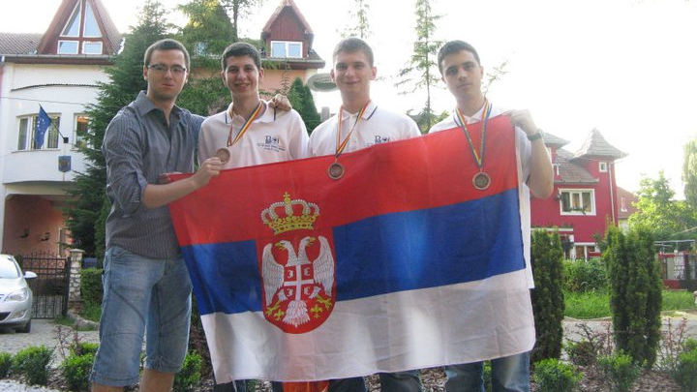
Lepi trenuci pobedništva

Slide 7
Problemi?
Neizvesnost obezbeđivanja finansija za putovanja
Mnogi olimpijci su se prvi put sreli sa programiranjem tek na kraju osnovne ili početku srednje škole
Predavače niko ne plaća za držanje dodatne nastave najtalentovanijim učenicima
Nemogućnost dobijanja praktičnog iskustva u toku srednje škole

Slide 8
Šta posle srednje škole?
Niš, Beograd, ili možda Kembridž?
Prednost studiranja na prestižnim univerzitetima u inostranstvu su bolja prilagođenost programa sposobnostima vrhunskih učenika-takmičara
Prednosti ostanka su:
Sigurnost (šta ako odem pa mi se ne svidi?)
Okruženi ste ljudima koje dobro poznajete
Nastavni programi su jako dobri i odličnim učenicima ne bi trebalo da predstavljaju problem

Slide 9
Ključ uspeha
Treba posvetiti mnogo više pažnje učenicima osnovnih škola
Učenici u osnovnim (pa i srednjim!) školama iz informatike neretko uče ono što već znaju
Naprednije učenike treba zainteresovati za programiranje
Zainteresovanim srednjoškolcima treba omogućiti stručnu praksu tokom leta
Neophodna je saradnja privrede i obrazovnih institucija

Slide 10
Hvala na pažnji!

